Slide 1
Introdução ao SystemVerilog aplicado aos Sistemas de Comunicações

Slide 2
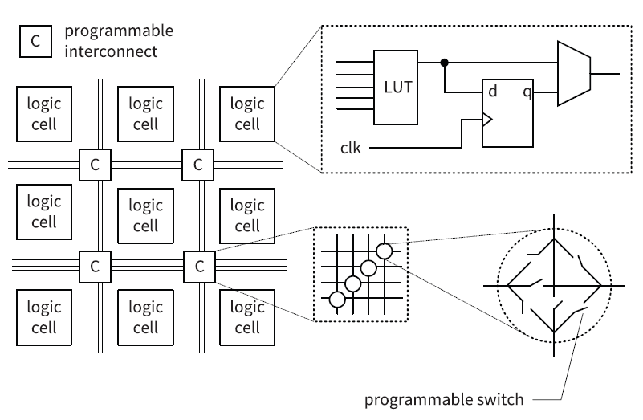
Dispositivos Lógico-Programáveis
Estrutura de uma FPGA:
Pong P. Chu - FPGA Prototyping by VHDL Examples: Xilinx MicroBlaze MCS SoC. 2nd Edition.

Slide 3
Linguagem de Descrição de Hardware
Uma linguagem de descrição de hardware (HDL - Hardware Description Language) é a linguagem textual usada para descrever o hardware a ser sintetizado em uma FPGA/CPLD;
Linguagens comuns:
AHDL (Altera Hardware Description Language);
VHDL (VHSIC - Very High Speed Integrated Circuits - Hardware Description Language);
Verilog/SystemVerilog;
System C;
Dentre as linguagens de descrição de hardware destaca-se o SystemVerilog;

Slide 4
Linguagem de Descrição de Hardware
Vantagens na utilização do HDL:
Projetos independentes da tecnologia (CPLD/FPGA);
Portabilidade;
Facilidade de atualização dos projetos;
Projeto em um nível mais alto de abstração;
Redução do tempo de projeto, de testes e implementação;
Simplificação quanto a sua documentação;
Desvantagens na utilização do HDL:
O hardware gerado geralmente é menos otimizado.

Slide 5
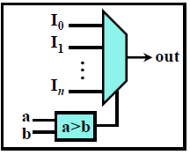
Linguagem de Descrição de Hardware
Linguagem de Descrição de Hardware vs. Linguagem de Programação:
Linguagem de programação:
if (a>b) {
...
}
compilador
sub a, b
jz loop
...
...
montador
CPU
C/C++
Assembly
Linguagem de descrição de hardware:
SV
module (
input a
...
endmodule
Sintetizador
Base de Componentes
Circuito Lógico

Slide 6
Fluxo de Desenvolvimento e Síntese
Especificação do circuito
(portas lógicas, blocos ou comportamental)
Simulação Temporal
Descrição em HDL
(Verilog, VHDL, SystemVerilog...)
Síntese, posicionamento e interligação no FPGA
Implementação no FPGA
Simulação Comportamental

Slide 7
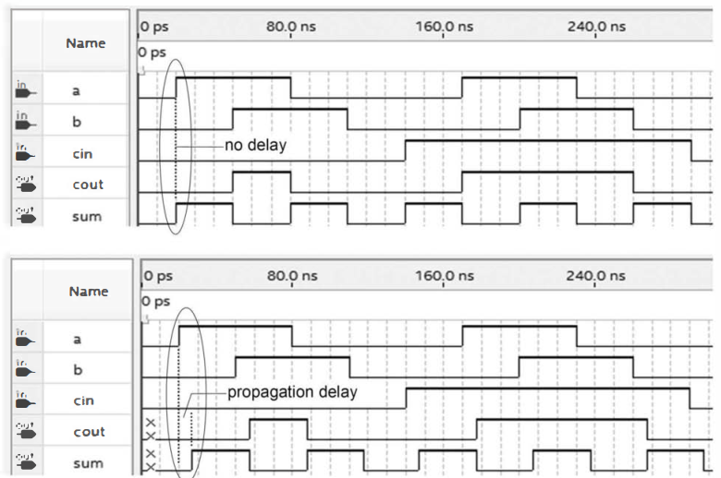
Fluxo de Desenvolvimento e Síntese
Simulação comportamental vs. Simulação temporal:
Pedroni – Circuit Design with VHDL. 3rd Edition, MIT Press, 2020.

Slide 8
Linguagem de Descrição de Hardware
Fluxo de Projeto:
Código
SV
Biblioteca de Componentes
Código
SV
Estimulos
Testbench
Análise e Elaboração
Análise e Síntese
Netlist
Análise Temporal
Simulação
Modelo de Simulação
Estimulos
Textual
Waveform
Posicionamento e Roteamento

Slide 9
Estrutura Básica do SystemVerilog
Todo circuito digital em SystemVerilog é denominado de módulo;
Todo código SystemVerilog inicia com module e encerra com endmodule;
Case-sensitive;
Todas as palavras chaves são minúsculas;
Espaços em branco não são interpretados;
Todos os comandos terminam em ponto-e-vírgula;
//: Comentário em uma única linha;
/* */: Comentário em múltiplas linhas;
Regras para os identificadores: deve sempre iniciar com uma letra ou com _ , jamais deve iniciar com um número.

Slide 10
Estrutura Básica do SystemVerilog
Estrutura básica:
module nome_modulo(
<tipo_da_porta> <tipo_do_dado> nome_da_porta,
<tipo_da_porta> <tipo_do_dado> nome_da_porta,
...
<tipo_da_porta> <tipo_do_dado> nome_da_porta
);
Funcionamento do circuito
endmodule;
Observação: Portas é a comunicação do circuito com o meio.

Slide 11
Estrutura Básica do SystemVerilog
Estrutura básica:
module nome_modulo(
<tipo_da_porta> <tipo_do_dado> nome_da_porta,
<tipo_da_porta> <tipo_do_dado> nome_da_porta,
...
<tipo_da_porta> <tipo_do_dado> nome_da_porta
);
Funcionamento do circuito
endmodule;
input → entrada;
output → saída;
inout → bidirecional.

Slide 12
Estrutura Básica do SystemVerilog
Estrutura básica:
module nome_modulo(
<tipo_da_porta> <tipo_do_dado> nome_da_porta,
<tipo_da_porta> <tipo_do_dado> nome_da_porta,
...
<tipo_da_porta> <tipo_do_dado> nome_da_porta
);
Funcionamento do circuito
endmodule;
bit: assume valores 0 ou 1;
logic: assume os valores 0, 1, - (don’t care) ou z (alta impedância);
tri: saídas em tri-state (admitem alta impedância), mas que podem ter múltiplos acionadores;
Utilizado para fazer barramentos.

Slide 13
Estrutura Básica do SystemVerilog
Estrutura básica:
module nome_modulo(
<tipo_da_porta> <tipo_do_dado> nome_da_porta,
<tipo_da_porta> <tipo_do_dado> nome_da_porta,
...
<tipo_da_porta> <tipo_do_dado> nome_da_porta
);
Funcionamento do circuito
endmodule;
Tipos legados (Verilog):
reg: semelhante ao logic, apresenta a capacidade de armazenamento, porém não pode ser entrada (apenas saída);
wire: semelhante ao logic, porém não apresenta capacidade de armazenamento (pode ser tanto entrada como saída);

Slide 14
Estrutura Básica do SystemVerilog
Estrutura básica:
module nome_modulo(
<tipo_da_porta> <tipo_do_dado> nome_da_porta,
<tipo_da_porta> <tipo_do_dado> nome_da_porta,
...
<tipo_da_porta> <tipo_do_dado> nome_da_porta
);
Funcionamento do circuito
endmodule;
Declaração de barramentos (vetor de bits):
Exemplo:
<tipo_da_porta> <tipo_do_dado> [MSB:LSB] nome_da_porta,
input logic [3:0] a,

Slide 15
Estrutura Básica do SystemVerilog
Estrutura básica:
module nome_modulo(
<tipo_da_porta> <tipo_do_dado> nome_da_porta,
<tipo_da_porta> <tipo_do_dado> nome_da_porta,
...
<tipo_da_porta> <tipo_do_dado> nome_da_porta
);
Funcionamento do circuito
endmodule;
Descrição do como o circuito funciona;
Abordagem por fluxo de dados;
Abordagem hierárquica;
Abordagem comportamental.

Slide 16
Descrição por Fluxo de Dados
Descreve o circuito em termos de expressões (lógicas e aritméticas) que relacionam entradas e saídas;
Utiliza a diretiva assign;
assign <saida ou dado intermediário> = (constante, segmento de vetor ou expressão);

Slide 17
Descrição por Fluxo de Dados
Operações Lógicas:
Operador | Operação Realizada | Exemplo: a = 0 b = 1
~ | NOT | ~a = 1 ~b = 0
& | AND | a & b = 0
| | OR | a | b = 1
^ | XOR | a ^ b = 1
Exemplos:
assign x = ~a;
assign y = a & b;
assign z = a | b;
assign q = a & b & c;
assign w = a ^ b;

Slide 18
Descrição por Fluxo de Dados
Exemplo 1: Utilizando o SystemVerilog, descreva um circuito digital que possua as seguintes expressões lógicas de saída:
Realize a simulação do circuito no ModelSim, obtendo todas as condições de entrada e elaborando a tabela-verdade.
Entradas |  |  |  | Saídas
x | y | z |  | F₁ | F₂
0 | 0 | 0 |  | 0 | 0
0 | 0 | 1 |  | 1 | 1
0 | 1 | 0 |  | 0 | 0
0 | 1 | 1 |  | 0 | 1
1 | 0 | 0 |  | 1 | 1
1 | 0 | 1 |  | 1 | 1
1 | 1 | 0 |  | 1 | 0
1 | 1 | 1 |  | 1 | 0

Slide 19
Introdução à Verificação
Testbech: Script automatizado para simulação (verificação) de módulos descritos em linguagem de descrição de hardware;
Visão geral de um testbench:
Módulo não sintetizável (testbench)
Geração de Estímulos
Módulo a ser Verificado
Análise das Saídas

Slide 20
Introdução à Verificação
Os testbench não possuem entradas;
O módulo a ser testado deve ser instanciado no testbench;
Deve-se declarar as entradas e saídas como dados intermediários do tipo logic;
Utilizar o procedimento initial para atribuir valores à entradas;
Utiliza o delay temporal (#delay) para impor a temporização das entradas;
Usar a diretiva $stop ou $finish para encerrar a simulação;
Utilizar o procedimento always para variáveis que devem ser modificadas constantemente (ex. clock);
Utilizar a diretiva $display ou $monitor para apresentar resultados na tela;
A base de tempo e a resolução é ajustada pela diretiva `timescale.

Slide 21
Descrição por Fluxo de Dados
Operações Aritméticas:
Exemplos:
Operador | Operação Realizada | Exemplo: a = 11 b = 5
+ | Soma | a + b = 16
- | Subtração | a – b = 6
* | Multiplicação | a*b = 55
/ | Divisão | a/b = 2
% | Resto da divisão | a%b = 1
** | Exponenciação | b**2 = 25
O bit de Carry-out é gerado automaticamente;
Se somar dois números de 4 bits, o 5ª bit resultante da soma é o carry-out;
assign x = a + b;
assign y = a - b;
assign w = a * b;
assign z = a / b;

Slide 22
Descrição por Fluxo de Dados
Operações de Concatenação e Replicação:
Servem para juntar os operandos e formar um novo vetor;
Exemplos:
Operador | Operação Realizada | Exemplo: a = 3’b011 b = 2’b01
{ } | Concatenação | {a,b} = 5’b01101
{{ }} | Replicação | {3{b}} = 6’b010101
assign x = {a, b};
assign y = {2{a}};

Slide 23
Descrição por Fluxo de Dados
Exemplo 2: Projete um somador de 4-bits em SystemVerilog utilizando operações aritméticas.
B
A
4
4
C_{out}
C_{in}
Somador de 4-bits
4
S

Slide 24
Descrição por Fluxo de Dados
Operações Relacionais:
São utilizados para comparar dois operandos;
Como resultado tem-se 0, quando a relação é falsa ou 1, quando a relação é verdadeira;
Operador | Operação Realizada | Exemplo: a = 4’b0110 b = 4’b0011 c = 4’b0011
> | Maior que | a > b = 1’b1
< | Menor que | a < b = 1’b0
== | Igual a | a==b = 1’b0
>= | Maior ou igual que | a >= b = 1’b1 a >= c = 1’b1
<= | Menor ou igual que | a <= b = 1’b0
!= | Diferente | a != b = 1’b1

Slide 25
Descrição por Fluxo de Dados
Declaração de sinais:
São valores intermediários, que são internos ao circuito;
Declarados dentro de um módulo e não podem ser “visualizados” fora deste módulo;
Formato de declaração de um sinal:
<tipo_do_sinal> nome_do_sinal;

Slide 26
Descrição por Hierarquia
Descreve o circuito pela associação de blocos previamente definidos, permitindo a construção de um sistema maior;
Declaração:
nome_do_modulo: Nome do módulo a ser referenciado;
nome: nome da instância especifica do módulo;
mapeamento: forma que as entradas e saídas estão ligadas;
Lista;
Nome;
<nome_do_modulo> nome(mapeamento);

Slide 27
Descrição por Hierarquia
Associação por Lista:
As entradas/saídas são colocadas na ordem no qual foram declaradas no modulo;
A ordem importa;
Exemplo:
module half_adder(a, b, s, c);
half_adder ha1 (a1, b1, s1, c1);

Slide 28
Descrição por Hierarquia
Associação por Nome:
As entradas/saídas são associadas a pinos específicos do módulo;
A ordem não importa;
Exemplo:
module half_adder(a, b, s, c);
half_adder ha1 (.a(a1), .b(b1), .s(s1), .c(c1));
half_adder ha1 (.a(a1), .s(s1), .b(b1), .c(c1));

Slide 29
Descrição por Hierarquia
Observações:
Assim como a abordagem estrutural, deve-se utilizar wire ou logic para fazer a ligação entre blocos;
Os módulos primários devem estar:
No mesmo projeto do módulo principal;
O módulo principal é aquele que é o Top-Level;
No mesmo arquivo do módulo principal;
O modulo principal é aquele com o nome do arquivo;

Slide 30
Descrição por Hierarquia
Exemplo 3: Projete um somador de 4-bits em SystemVerilog. Para isso, utilize a abordagem estrutural e hierarquia.
a) Inicie o seu projeto com um somador completo.
b) Utilizando o somador completo do item (a), implemente o somador de 4-bits.
A₃ B₃
A₂ B₂
A₁ B₁
A₀ B₀
C_{out}
a b
C₃
a b
C₂
a b
C₁
a b
C_{in}
c_{o}
c_{i}
c_{o}
c_{i}
c_{o}
c_{i}
c_{o}
c_{i}
s
s
s
s
S₃
S₂
S₁
S₀

Slide 31
Descrição Comportamental
Descreve o circuito em termos do seu comportamento (algoritmo);
A descrição comportamental deve ser especificada em procedimentos;
O procedimento tem (geralmente) uma lista de sensibilidade;
Somente quando alguma variável da lista de sensibilidade muda é que o procedimento executa.
Um módulo pode conter quantos procedimentos for necessário;
Os procedimentos não podem ser alinhados (um procedimento não pode conter outro);
Todos os procedimentos são executados de forma paralela;

Slide 32
Descrição Comportamental
Tipos de Procedimentos:
initial:
Executado apenas uma vez;
Utilizado para inicialização de variáveis ou monitoramento (bancada de testes);
always:
Executado constantemente;
Utilizado para descrever o funcionamento de um circuito;

Slide 33
Descrição Comportamental
Procedimento initial:
Declaração:
Não possui lista de sensibilidade;
initial begin
(...)
end

Slide 34
Descrição Comportamental
Procedimento always:
Declaração:
Os procedimentos always podem ser de dois tipos:
Combinacionais;
Sensíveis ao Clock;
Observação: O begin e o end são necessários apenas se o procedimento tiver mais de uma linha;
always @(lista_de_sensibilidade) begin
(...)
end

Slide 35
Descrição Comportamental
Procedimento always:
Observação: Nos procedimentos sensíveis ao Clock, utiliza-se duas diretivas:
posedge: Sensível a borda de subida;
negedge: Sensível a borda de descida;

Slide 36
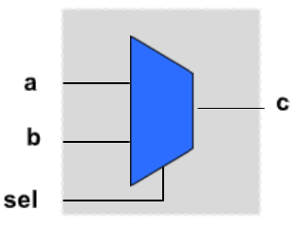
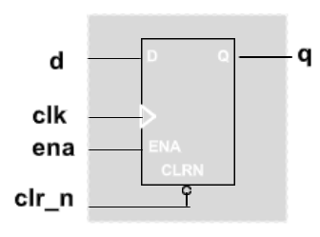
Descrição Comportamental
Procedimento always:
Procedimento Combinacional: Sensível a todas as entradas;
Procedimento sensível ao Clock: Sensível ao Clock ou ao sinais de controle;
always @(a, b, sel)
always @*
always @(posedge clk, negedge clr_n)
Não inclui as entradas d e ena!

Slide 37
Descrição Comportamental
Procedimento always:
Dentro do procedimento pode-se realizar atribuições de variáveis;
A variável que recebe o valor da expressão deve ser do tipo reg ou logic;
Não há o termo assign;
Só é feita quando o procedimento é executado.
Observação:
Quando utiliza-se o termo assign, a atribuição é contínua;
Quando um dos termos da expressão muda, a saída muda ao mesmo tempo;
Quando utiliza-se uma atribuição dentro de um procedimento, ela é procedural;
A saída só muda quando o procedimento é executado.

Slide 38
Descrição Comportamental
Procedimento always_comb: Serve para implementar apenas circuitos combinacionais;
Procedimento always_ff: Serve para implementar circuitos sequências gatilhados pela borda;
Procedimento always_latch: Serve para implementar circuitos sequências gatilhados pelo nível (latches);

Slide 39
Descrição Comportamental
Dentro de um procedimento (e somente dentro de um), pode-se utilizar estruturas de decisão, seleção ou de repetição;
Estrutura de seleção: case, casez, casex;
Estrutura de decisão: if-else if-else;
Estruturas de repetição: repeat e for;

Slide 40
Descrição Comportamental
Estrutura if-else if-else:
Declaração:
if (condição_1) begin
(...)
end
else if(condição_2) begin
(...)
end
(...)
else begin
(...)
end

Slide 41
Descrição Comportamental
Exemplo 4: Descreva um contador de 4 bits em Verilog utilizando a abordagem comportamental. O contador é sensível a borda de subida do relógio.
rst
Contador
Q
4
clk

Slide 42
Descrição Comportamental
Estrutura case:
Declaração:
case (identificador)
(valor1): begin
(...)
end
(valor2): begin
(...)
end
default: begin //opcional
(...)
end
endcase

Slide 43
Descrição Comportamental
Exemplo 5: Descreva um Multiplexador 8x1 de 4 bits em SytemVerilog utilizando a abordagem comportamental.
4
I₀
000
I₁
001
I₂
010
I₃
011
4
F
I₄
100
I₅
101
I₆
110
I₇
111
S₀
S₁
S₂

Slide 44
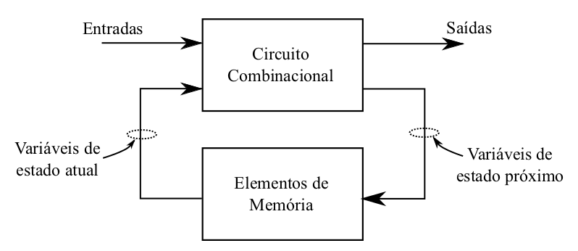
Máquina de Estados em SystemVerilog
Estrutura Geral para Máquinas de Estados:
Circuito Combinacional;
Elementos de Memória (Registrador de Estados);

Slide 45
Máquina de Estados em SystemVerilog
Os estados devem ser codificados e declarados como parâmetros ou como enumeráveis;
São necessários três procedimentos;
Primeiro procedimento: Registrador de Estado.
Sensibilidade: Sinais de Clock e de Reset;
A cada pulso de clock, o estado futuro torna-se o estado atual.
typedef enum {idle, state0, state1, state2} estado;
estado currState, nextState;

Slide 46
Máquina de Estados em SystemVerilog
Segundo procedimento: Lógica Combinacional de Estado Próximo.
Sensibilidade: Estado Atual e Entrada.
Analisa o estado presente e as entradas para gerar o estado próximo;
Deve-se utilizar um case, com identificador a variável de estado, para definir o estado próximo;
Dentro de cada case, incluir if para verificar a entrada.
Terceiro Procedimento: Lógica Combinacional de Saída.
Sensibilidade:
Máquina Moore → Estado Atual;
Máquina Mealy → Estado Atual e Entrada;
Deve-se utilizar um case, com identificador de variável de estado, para definir a saída;

Slide 47
Máquina de Estados em SystemVerilog
Exemplo 6: Implemente, em SystemVerilog, a máquina de estados com o diagrama de transição apresentado na Figura ao lado.
x=1
Entradas: x, clk, rst;
Saída: y.
A/1
D/1
x=0
B/0
C/0
x=1
x=0

